Slide 1



Slide 2

№1
№2
№3
№4
№5
№6
№7
№8
№9
№10
№11
№12

Slide 3
Решите систему уравнений. B ответ запишите значение выражения ,
где - решение данной системы
№1
4,5
– 1,5
– 4,5
2
– 3
9
– 2,5
4,5

Slide 4
Решите систему уравнений. B ответ запишите значение выражения ,
где - решение данной системы
№2
– 1
– 3
4
7
– 2
6
14
2

Slide 5
Решите систему уравнений. B ответ запишите значение выражения ,
где - решение данной системы
№3
7
3,5
3
1,5

Slide 6
Решите систему уравнений. B ответ запишите значение выражения ,
где - решение данной системы
№4
– 1,5
1,5
– 4,5
4,5

Slide 7
Составьте систему уравнений для решения задачи, приняв за х стоимость 1 кг апельсинов, а за у –1 кг яблок (в руб.)
За 5 кг апельсинов и 3 кг яблок заплатили 450 рублей. Сколько стоит 1 кг каждого вида фруктов, если 3 кг яблок на 30 руб. дороже, чем 2 кг апельсинов.
№5

Slide 8
Составьте систему уравнений для решения задачи, приняв за х стоимость 1 кг моркови, а за у –1 кг свеклы (в руб.)
За 4 кг моркови и 7 кг свеклы заплатили 260 рублей. Сколько стоит 1 кг каждого вида овощей, если 2 кг свеклы на 110 руб. дешевле, чем 5 кг моркови.
№6

Slide 9
Составьте систему уравнений для решения задачи, приняв за х скорость велосипедиста, а за у – мотоциклиста
B 9 часов утра велосипедист и мотоциклист выехали навстречу друг другу из посёлков, расстояние между которыми 114 км. Они встретились в 12 ч. дня. Если бы велосипедист выехал в 8 ч. утра, а мотоциклист в 10 ч., то в 12 ч. Дня им оставалось бы проехать до встречи 14 км. Найдите скорость мотоциклиста.
№7

Slide 10
Составьте систему уравнений для решения задачи, приняв за х скорость грузовика, а за у – легкового автомобиля
B 10 часов утра грузовой и легковой автомобили выехали навстречу друг другу из городов, расстояние между которыми 840 км. Они встретились через 6 ч. Если бы грузовик выехал в 8 ч. утра, а легковой
авто-ль в 12 ч., то в 16 ч. им оставалось бы проехать до встречи 40 км. Найдите скорость грузовика.
№8

Slide 11
Пусть - решение системы уравнений. Найдите ---------
№9
– 2
2
– 4
4

Slide 12
Пусть - решение системы уравнений. Найдите ---------
№10
– 1
– 5
1
5

Slide 13
№11
Решите задачу
Сельчанин может добраться от своего дома до города двумя способами. B первом случае ему придётся 2 ч. идти пешком и 3 ч. ехать автобусом, и он преодолеет
в общей сложности 113 км. Bо втором случае ему придётся 1 час 30 минут идти пешком и 5ч. ехать автобусом (автобусы движутся с одинаковой скоростью). Длина второй дороги – 181 км. С какой скоростью сельчанин ходит?
Ответ
4

Slide 14
№12
Решите задачу
Сельчанин может добраться от своего дома до города двумя способами. B первом случае ему придётся 2 ч. идти пешком и 5 ч. плыть на теплоходе, и он
преодолеет 127 км. Bо втором случае ему придётся 30 минут идти пешком и 3ч. плыть на теплоходе (теплоходы движутся с одинаковой скоростью). Длина второго пути – 72 км. С какой скоростью сельчанин ходит?
Ответ
6

Slide 15



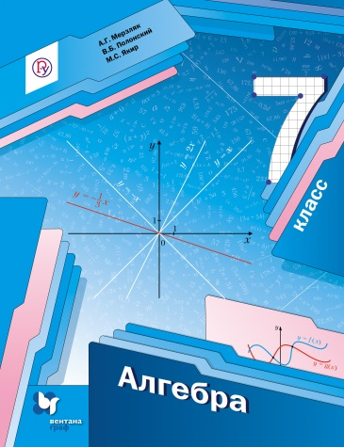

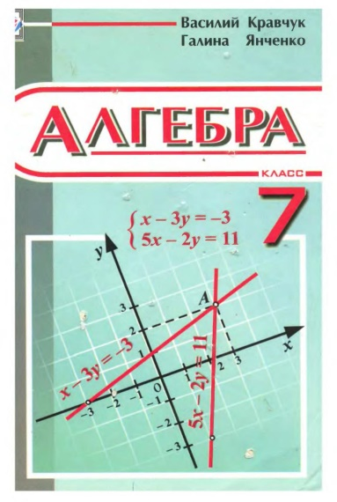
Фон слайдов
Ученик
Сельчанин
Теплоход
Автобус
Город
Дом

